Slide 1
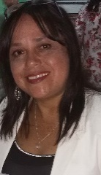
UNIVERSIDADE FEDERAL DE PELOTAS Especialização em Saúde da Família –UnaSUS Modalidade à distância – T8
Melhoria da Atenção à saúde da pessoa com HAS e/ou DM na UBS Aldo Arioli, Erechim /RS
Especializanda: Ana Yajaira Gil Betancourt
Orientadora: Niviane Genz
Co-orientadora: Patícia Germânia da Silva

Slide 2
INTRODUÇAO
A HAS e o DM são doenças crônicas não transmissíveis
Paciente não controlado gastos
qualidade de vida família e ao país
PROMOÇÃO e PREVENÇÂO de SAÚDE
Evita complicações
Prolonga a vida das pessoas

Slide 3
Caracterização do município
Região Alto Uruguai
Mesorregião ao norte do RS
430.764 km²
101.122 hab.
236 hab./km²
45,93% de Homens
54,07% de Mulheres

Slide 4
Município Erechim/RS

Slide 5
UBS ALDO ARIOLI

Slide 6
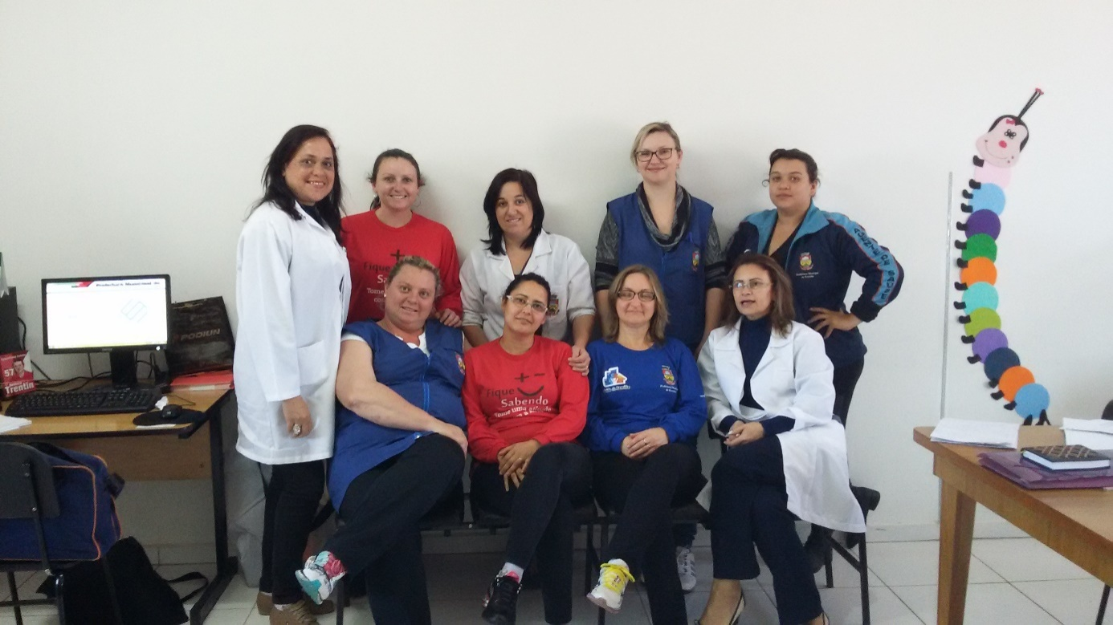
EQUIPE DE SAÙDE
2 equipes de ESF

Slide 7
Situação da ação antes da intervenção
População alvo sem prontuários
Poucos Hipertensos e/ou diabéticos cadastrados
Desconhecimento dos fatores de risco para doenças crônicas
Pessoas sedentárias
Hábitos Alimentares inadequados
Alto índice de tabagistas

Slide 8
Objetivo Geral
Melhoria da atenção à saúde da pessoa com Hipertensão Arterial Sistêmica e/ou Diabetes Mellitus na UBS Aldo Arioli, Erechim /RS

Slide 9
Metodologia/ações
Período de 16 para 12 semanas
População alvo: 70*/608 com HAS e 25*/150 com DM
Capacitação da equipe de saúde
Melhorias dos registros
Aumento do número de pessoas cadastradas
Consulta médica e/ou V.D.
Educação em saúde às pessoas com HAS e/ou DM
* Número de pessoas com diagnóstico há 5 anos ou menos

Slide 10
Logística
Ficha-espelho disponibilizada pelo curso
Cadernos de atenção básica do MS de 2013
Capacitação dos membros da equipe
Caderno de agendamento das consultas
Planilha desenhada pela médica
Prontuários eletrônicos
Livros de registros da UBS
Divulgação do projeto para a equipe e comunidade
Palestras em Grupos com HAS e/ou DM

Slide 11
Objetivos, metas e resultados

Slide 12
Objetivo 1: Ampliar a cobertura às pessoas com hipertensão e/ou diabetes
Meta 1.1 Cadastrar 100% das pessoas com hipertensão da área de abrangência no Programa de Atenção à Hipertensão Arterial e ao Diabetes Mellitus da unidade de saúde.
Figura 1 – Cobertura do programa de atenção às pessoas com hipertensão na UBS Aldo Arioli, Erechim, RS, 2015
Notes:
COLOQUE O OBJETIVO EM CIMA DE CADA META
COLOQUE EM CIMA DE CADA EIXO VERTICAL OS VALORES BRUTOS E PORCENTAGENS.
VEJA ESTE EXEMPLO E FAÇA ISSO EM TODOS OS OUTROS GRÁFICOS.

Slide 13
Objetivo 1. Ampliar a cobertura às pessoas com hipertensão e/ou diabetes
Meta 1.2 Cadastrar 100% das pessoas com diabetes da área de abrangência no Programa de Atenção à Hipertensão Arterial e ao Diabetes Mellitus da unidade de saúde.
Figura 2 – Cobertura do programa de atenção às pessoas com diabetes na UBS Aldo Arioli, Erechim, RS, 2015.

Slide 14
Objetivo 2: Melhorar a qualidade da atenção às pessoas com hipertensão e/ou diabetes
Meta 2.1: Realizar exame clínico apropriado em 100% das pessoas com hipertensão.
Meta 2.2: Realizar exame clínico apropriado em 100% das pessoas com diabetes.
Metas 100%
Notes:
COLOQUE O OBJETIVO EM CIMA DE CADA META
COLOQUE EM CIMA DE CADA EIXO VERTICAL OS VALORES BRUTOS E PORCENTAGENS.
VEJA ESTE EXEMPLO E FAÇA ISSO EM TODOS OS OUTROS GRÁFICOS.

Slide 15
Objetivo 2: Melhorar a qualidade da atenção às pessoas com hipertensão e/ou diabetes
Meta 2.3: Garantir a 100% das pessoas com hipertensão a realização de exames complementares em dia de acordo com o protocolo.
Figura 5 – Proporção de pessoas com hipertensão com os exames complementares em dia de acordo com o protocolo na UBS Aldo Arioli, Erechim, RS, 2015.
Notes:
COLOQUE O OBJETIVO EM CIMA DE CADA META
COLOQUE EM CIMA DE CADA EIXO VERTICAL OS VALORES BRUTOS E PORCENTAGENS.
VEJA ESTE EXEMPLO E FAÇA ISSO EM TODOS OS OUTROS GRÁFICOS.

Slide 16
Objetivo 2: Melhorar a qualidade da atenção às pessoas com hipertensão e/ou diabetes
Meta 2.4: Garantir a 100% das pessoas com diabetes a realização de exames complementares em dia de acordo com o protocolo.
Figura 6 – Proporção de pessoas com diabetes com os exames complementares em dia de acordo com o protocolo na UBS Aldo Aioli, Erechim, RS, 2015.
Notes:
COLOQUE O OBJETIVO EM CIMA DE CADA META
COLOQUE EM CIMA DE CADA EIXO VERTICAL OS VALORES BRUTOS E PORCENTAGENS.
VEJA ESTE EXEMPLO E FAÇA ISSO EM TODOS OS OUTROS GRÁFICOS.

Slide 17
Objetivo 2: Melhorar a qualidade da atenção às pessoas com hipertensão e/ou diabetes
Meta 2.5: Priorizar a prescrição de medicamentos da farmácia popular para 100% das pessoas com hipertensão cadastradas na unidade de saúde.
Figura 7 – Proporção de pessoas com hipertensão com prescrição de medicamentos da Farmácia Popular priorizada na UBS Aldo Arioli, Erechim, RS, 2015.
Notes:
COLOQUE O OBJETIVO EM CIMA DE CADA META
COLOQUE EM CIMA DE CADA EIXO VERTICAL OS VALORES BRUTOS E PORCENTAGENS.
VEJA ESTE EXEMPLO E FAÇA ISSO EM TODOS OS OUTROS GRÁFICOS.

Slide 18
Objetivo 2: Melhorar a qualidade da atenção às pessoas com hipertensão e/ou diabetes
Meta 2.6: Priorizar a prescrição de medicamentos da farmácia popular para 100% das pessoas com diabetes cadastradas na unidade de saúde.
Figura 8 – Proporção de pessoas com diabetes com prescrição de medicamentos da farmácia popular na UBS Aldo Arioli, RS, 2015.
Notes:
COLOQUE O OBJETIVO EM CIMA DE CADA META
COLOQUE EM CIMA DE CADA EIXO VERTICAL OS VALORES BRUTOS E PORCENTAGENS.
VEJA ESTE EXEMPLO E FAÇA ISSO EM TODOS OS OUTROS GRÁFICOS.

Slide 19
Objetivo 2: Melhorar a qualidade da atenção às pessoas com hipertensão e/ou diabetes
Meta 2.7: Realizar avaliação da necessidade de atendimento odontológico em 100% das pessoas com hipertensão
Figura 9 – Proporção de pessoas com hipertensão com avaliação da necessidade de atendimento odontológico na UBS Aldo Arioli, Erechim, RS, 2015
Notes:
COLOQUE O OBJETIVO EM CIMA DE CADA META
COLOQUE EM CIMA DE CADA EIXO VERTICAL OS VALORES BRUTOS E PORCENTAGENS.
VEJA ESTE EXEMPLO E FAÇA ISSO EM TODOS OS OUTROS GRÁFICOS.

Slide 20
Objetivo 2: Melhorar a qualidade da atenção às pessoas com hipertensão e/ou diabetes
Meta 2.8: Realizar avaliação da necessidade de atendimento odontológico em 100% das pessoas com diabetes
Figura 10 – Proporção de pessoas com diabetes com avaliação da necessidade de atendimento odontológico na UBS Aldo Arioli, Erechim, RS, 2015.
Notes:
COLOQUE O OBJETIVO EM CIMA DE CADA META
COLOQUE EM CIMA DE CADA EIXO VERTICAL OS VALORES BRUTOS E PORCENTAGENS.
VEJA ESTE EXEMPLO E FAÇA ISSO EM TODOS OS OUTROS GRÁFICOS.

Slide 21
Objetivo 3: Melhorar a adesão de pessoas com hipertensão e/ou diabetes ao programa
Meta 3.1: Buscar 100% das pessoas com hipertensão faltosas às consultas na unidade de saúde conforme a periodicidade recomendada.
Meta 3.2: Buscar 100% das pessoas com diabetes faltosas às consultas na unidade de saúde conforme a periodicidade recomendada.
Metas 100%

Slide 22
Objetivo 4: Melhorar o registro das informações
Meta 4.1: Manter ficha de acompanhamento de 100% das pessoas com hipertensão cadastradas na unidade de saúde.
Meta 4.2: Manter ficha de acompanhamento de 100% das pessoas com diabetes cadastradas na unidade de saúde.
Metas 100%
Notes:
COLOQUE O OBJETIVO EM CIMA DE CADA META
COLOQUE EM CIMA DE CADA EIXO VERTICAL OS VALORES BRUTOS E PORCENTAGENS.
VEJA ESTE EXEMPLO E FAÇA ISSO EM TODOS OS OUTROS GRÁFICOS.

Slide 23
Objetivo 5: Mapear pessoas com hipertensão e/ou diabetes de risco para doença cardiovascular
Meta 5.1: Realizar estratificação do risco cardiovascular em 100% das pessoas com hipertensão cadastradas na unidade de saúde.
Meta 5.2: Realizar estratificação do risco cardiovascular em 100% das pessoas com diabetes cadastradas na unidade de saúde.
Metas 100%
Notes:
COLOQUE O OBJETIVO EM CIMA DE CADA META
COLOQUE EM CIMA DE CADA EIXO VERTICAL OS VALORES BRUTOS E PORCENTAGENS.
VEJA ESTE EXEMPLO E FAÇA ISSO EM TODOS OS OUTROS GRÁFICOS.

Slide 24
Objetivo 6: Promover a saúde de pessoas com hipertensão e/ou diabetes
Metas 6.1 e 6.2: Garantir orientação nutricional sobre alimentação saudável a 100% das pessoas com hipertensão e/ou diabetes.
Metas 6.3 e 6.4: Garantir orientação em relação à prática regular de atividade física a 100% das pessoas com hipertensão e/ou diabetes.
Metas 6.5 e 6.6: Garantir orientação sobre os riscos do tabagismo a 100% das pessoas com hipertensão e/ou diabetes..
Metas 100%
Notes:
COLOQUE O OBJETIVO EM CIMA DE CADA META
COLOQUE EM CIMA DE CADA EIXO VERTICAL OS VALORES BRUTOS E PORCENTAGENS.
VEJA ESTE EXEMPLO E FAÇA ISSO EM TODOS OS OUTROS GRÁFICOS.

Slide 25
Educação em Saúde

Slide 26
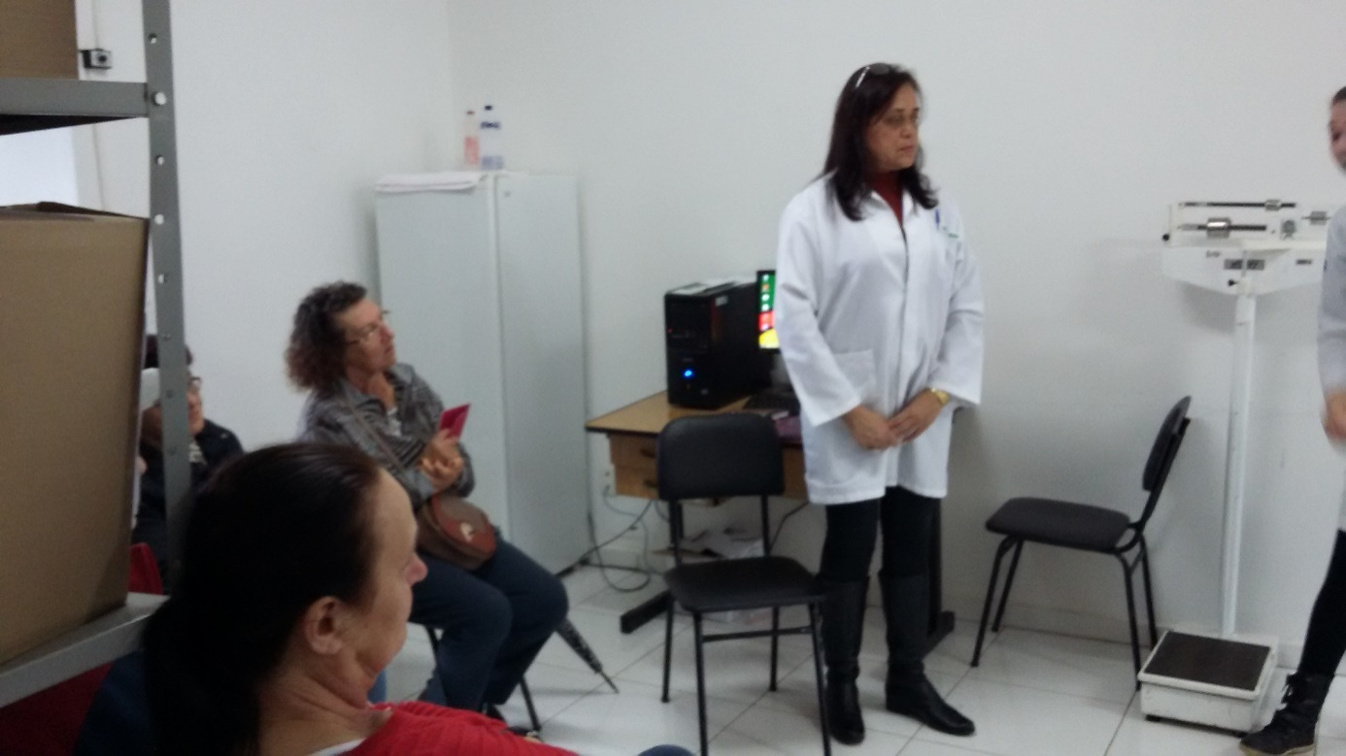
Reunião com a Comunidade

Slide 27
Discussão dos Resultados
Conseguimos cadastrar 100% das pessoas com hipertensos e/ou diabetes da área de abrangência com 5 anos ou menos de conhecimento da sua doença.
Houve melhoria da qualidade de vida para os portadores de HAS e/ou DM.
Melhorias na assistência e nos registros dos usuários.
Aperfeiçoamento e qualificação da equipe.
Mudanças na cultura sanitária da população em geral.

Slide 28
Discussão dos Resultados
Importância para a equipe e serviço
Melhor capacitação da equipe, o que promoveu o trabalho integral e maior qualidade.
Importância para a comunidade
Boa aceitação da comunidade pelo acompanhamento regular e pelos conhecimentos adquiridos.
Implementação de solicitação de testagem de microalbuminuria como rotina de laboratório para as pessoas com HAS e/ou DM.

Slide 29
Reflexão crítica sobre o processo pessoal de aprendizagem
A equipe começou a funcionar de forma articulada, unida além dos conhecimentos adquiridos na pratica clínica.
Foi possível conhecer os principais problemas do SUS além de identificar as deficiências da UBS.
O mais relevante foi perceber como atua o SUS, seus princípios de integralidade, equidade e universalidade.
Aquisição de conhecimentos na área médica para prestar um serviço de qualidade à população.

Slide 30
Visitas Domiciliares

Slide 31
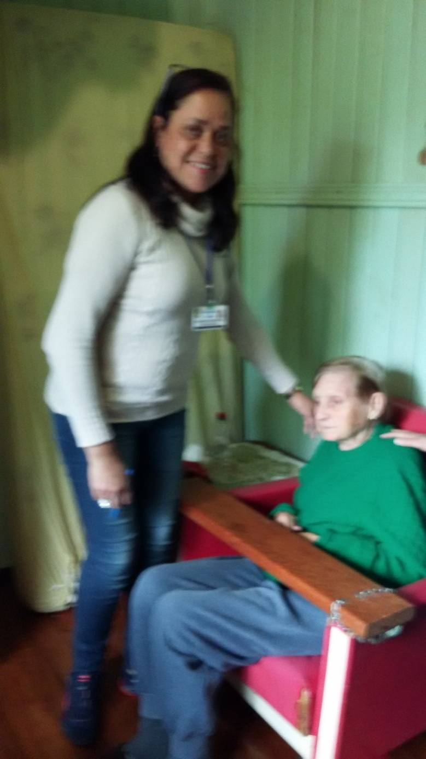
Visitas Domiciliares

Slide 32
Visitas Domiciliares

Slide 33
OBRIGADA

